Slide 1
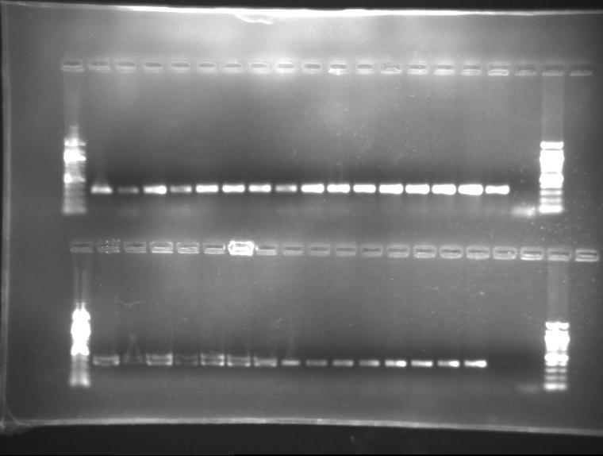
TMKmt
Pol1A

